Slide 1
القرابة والعائلة والجندر
الزواج
السنة الثالثة أنثروبولوجيا عامة
أد. سليم درنوني

Slide 2
تمهيد
يهتم الأنثروبولوجيون بدراسة نظام الزواج والقرابة لأنه يعتبر من الموضوعات الهامة في مجال الدراسات الأنثروبولوجية، وأن أي معالجة نظرية لموضوع القرابة تتطلب بالضرورة التعرض لنظام العائلة والزواج، وقد حاول الأنثروبولوجيون في القرن التاسع عشر أن يتعرفوا على طبيعة النظم الإجتماعية، كيف نشأت؟ وكيف تطورت؟ وكيف انتشرت؟ وتأثرت معالجتهم لهذه الموضوعات بالاتجاه التطوري الذي كان يسود في القرن التاسع عشر.

Slide 3
تمهيد
نظريات تفسر نظام الزواج والعائلة، واستندت هذه النظريات على افتراضات ظنية استمدها هؤلاء الأنثروبولوجيون من كتابات الرحالة والمبشرين والكتابات الإثنوغرافية، ومن أبرز هذه النظريات: نظرية باخوفن Johann Jakob Bachofen [1815 – 1887] التي ظهرت في كتابه «حق الأم» ، ونظرية ماكلنان John Ferguson McLennan [1881-1827]التي ظهرت في كتابه «الزواج البدائي» ، ثم نظرية لويس مورغان Lewis Henry Morgan [1818-1881] التي ظهرت في كتابه «أنساق روابط الدم والمصاهرة في العائلة الإنسانية» ، وقام مورغان بإعادة صياغة هذه النظرية في كتابه «المجتمع القديم» ، وقد تأثرت كل هذه النظريات بالاتجاه التطوري.

Slide 4
مفهوم الزواج
الزواج علاقة تعاقدية أو نظام اجتماعي مشروع بين الرجال والنساء لتنظيم إشباع الغريزة الجنسية بين البالغين. إنه كما يرى ادوارد وستر مارك Edward Westermarck [1862 - 1939] يستخدم للتعبير عن وضع اجتماعي. ويمكن تعريفه بهذا المعنى: رابطة بين رجل أو أكثر بامرأة أو أكثر تعترف بها العادة والقانون، وينطوي على حقوق وواجبات معينة في حالتي الطرفين اللذين يدخلان في هذا الاتجاه.

Slide 5
مفهوم الزواج
وذهب جون John Watt Beattie [1859–1930] إلى أن الزواج هو علاقة اجتماعية منظمة وأنه يرتبط بعدد من العلاقات الاجتماعية، وهو بمثابة وحدة جنسية مشروعة بين رجل وامرأة. ويعرف الزواج بصيغ القران الشرعي التي يقرها المجتمع، إذ يحدد بشكل خاص علاقات الزوج والزوجة.

Slide 6
أنماط الزواج
1. الزواج الإغترابي. Exogamie-Exogamy
أكثر أنواع الزواج شيوعا، فالأفراد لا يتزوجون من داخل مجموعتهم، بل يبحثون عن زوجة خارج هذه المجموعة، ويرى ك. ل. ستروس C. L. Strauss أن هذا النظام قد نشأ مكملا لعمليات التبادل المستمرة للسلع بين مجموعتين أو قبيلتين . وبذلك يرى أن الزوجات أيضا كانت إحدى سلع التبادل بين المجموعات البدائية.

Slide 7
أنماط الزواج
2. الإضواء أو التزاوج الداخلي.Endogamy- Endogamie
هذا النوع من الزواج هو عكس الإغتراب، بمعنى أن الزواج يتم داخل المجموعة وليس خارجها. وبطبيعة لا توجد مجتمعات تتخذ الإضواء والإغتراب معا نمطا لنظام الزواج، إلا في حالة انتقال مجتمعات الإضواء إلى النظام الإغترابي. وتتضح هذه الحالة عند بعض المجتمعات العربية المعاصرة حيث يمارس المثقفون وأبناء الطبقة العليا نظام الإغتراب بينما يتبع غالبية السكان نظام الإضواء كقالب زواجي مفضل.

Slide 8
أنماط الزواج
إن الإضواء قد نشأ في ظل ظروف كانت تدعو إلى التماسك بين أعضاء المجتمع، من اجل الحفاظ على كيان العشيرة في تحركاتها الرعوية وفي نزاعاتها الدائمة على المراعي ومصادر المياه. وقد ساعد نظام تعدد الزوجات على ممارسة الإضواء والإغتراب معا حسب الظروف الإقتصادية السائدة، والأوضاع السياسية والإجتماعية المرغوبة في حينها.

Slide 9
أنواع الزواج
1. زواج الأقارب.
يرتبط هذا القالب بالزواج بين أبناء العمومة أو الخئولة، ونادرا ما نجد مجتمعا يمارس النوعين معا، بل يتخذ من أحدها قالبا مرعيا: زواج أبناء العمومة أو الخئولة حسب نوع المجتمعات أحادية النسب (التي تتسلسل القرابة في جانب واحد/ الأب أو الأم).

Slide 10
أنواع الزواج
01 زواج بنت العم Patrilinéarité Cousins parallèles قرابة كاملة مجتمع نسب أبوي filiation par l'homme
02 زواج بنت الخالة Matrilinéarité Cousins parallèles مجتمع نسب أموي filiation par la femme
03 زواج بنت العمة Patrilinéarité Cousins croisés قرابة جزئية مجتمع نسب أبوي filiation par l'homme
04 زواج بنت الخال Matrilinéarité Cousins croisés مجتمع نسب أموي filiation par la femme
1+2= زواج إضوائي. 3+4= زواج إغترابي.

Slide 11
أنواع الزواج
زواج بنت العم والخالة محدد بمجتمعات معينة، بينما معظم المجتمعات البدائية تمارس النوعين الثالث والرابع، وذلك لشيوع الزواج الإغترابي. وهنا يجب أن نلاحظ أن أبناء العمة والخال لا يصبحون أقارب بالمعنى المفهوم عندنا، إنما غرباء بحكم نوع النسب. لهذا تسمى هذه العلاقة زواج تقاطع لأنها تعبر حدود النسب.

Slide 12
أنواع الزواج
ويمكننا أن نرى في زواج الأقارب دوافع معينة يتغلب بها المجتمع على عدد من العقبات الإجتماعية السائدة من بينها:
1.الزواج من أشخاص معروفين، مما يوثق الروابط داخل مجموعة القرابة.
2.تجنب أو تقليل التابو( المحرم) على العلاقة بين الزوج والزوجة من ناحية والحمو والحماة من ناحية أخرى، ذلك لأن الحما والحماة هما عم وعمة أو خال وخالة، فالعلاقة القرابية أسبق من العلاقة الزواجية.
3.تأكيد بقاء الإرث والملكية والقوة الإقتصادية داخل مجموعة القرابة.
4.زواج التقاطع (القرابة الجزئية) يسهل على المجتمعات الصغيرة عدم الوقوع في زواج المحارم (incest). أنظر الأشكال: 02، 03، 04.

Slide 13
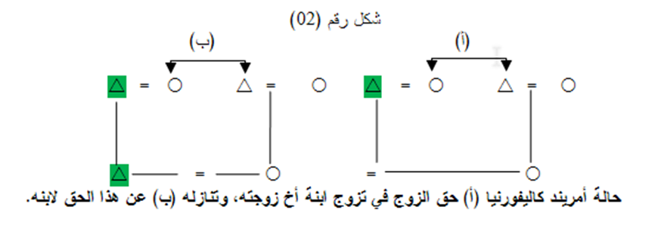
أنواع الزواج

Slide 14
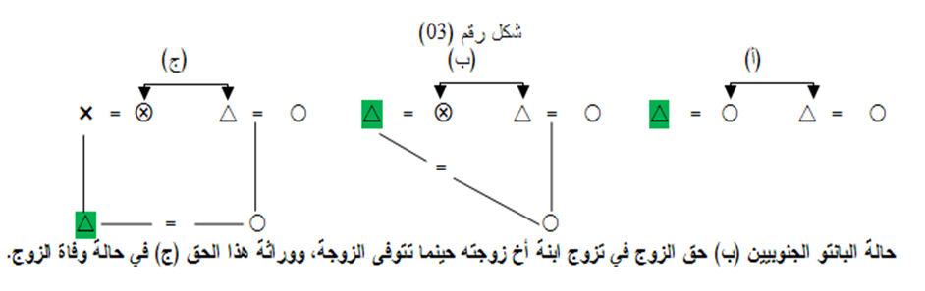
أنواع الزواج

Slide 15
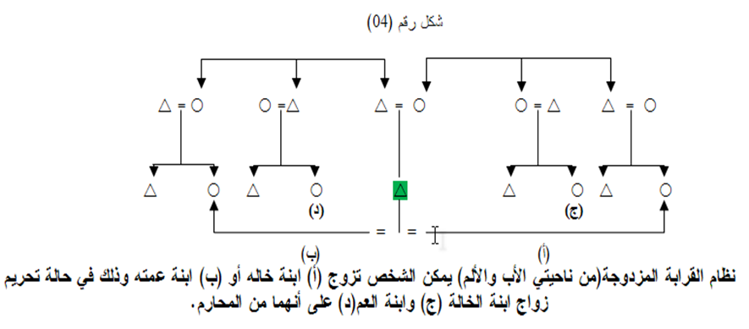
أنواع الزواج

Slide 16
أنواع الزواج
2. زواج الوراثة.
ويسمى أيضا بالزواج التعويضي أو الإستمراري. وهو يحدث هنا بين وارث الزوج وزوجته، وقد يكون هذا الوريث أخا أصغر أو ابنا أو حفيدا، وبذلك يمكن أن يسمى أيضا زواجا بالعلاقة التصاهرية، لأنه يؤدي إلى استمرار علاقة التصاهر حتى بعد وفاة المسبب الأول لهذا التصاهر، ويبقي على الأطفال الناتجين عن الزواج الأول داخل مجموعة الزوج المتوفي. وينقسم زواج الوراثة إلى قسمين: زواج الأرملة بوريث زوجها، والثاني زواج الشخص بشقيقة زوجته حينما تتوفى.

Slide 17
أنواع الزواج
زواج الأرملة بوريث زوجها Lévirat. وهو أكثر أنواع زواج الوراثة شيوعا عند غالبية المجتمعات البدائية، ويظهر أحيانا عند مجتمعات عليا ولكن لا يكون عامل الوراثة واضحا، بل الغرض هو المحافظة على الأولاد الذين أنجبوا من قبل. وقد مارس اليهود والإنكا وغيرهم مثل هذا النوع من الزواج. لكنه عند البدائيين يعتبر زواجا بالوراثة بكل ما تحويه الكلمة من معنى، وإذ أن الزوجة أو الزوجات تعد جزءا من الميراث.

Slide 18
أنواع الزواج
وتختلف مواقف المجموعات من هذا النظام. فعند الكومانشي (أمريند الولايات المتحدة) يستولي الوريث على تعويض إذا أرادت الزوجة الموروثة أن تتزوج غيره. وعند جماعات أخرى نجد الزوجة الموروثة تذهب للوريث سواء رضي أم أبى. ولما كان نظام الزواج بالوراثة يأتي حينما يكون الوريث متزوجا من قبل، فإن الدول التي تعارض مبدأ تعدد الزوجات، كما هو الحال في أمريكا، تجبر الوريث على طلاق زوجته الأولى ليتزوج من تلك التي ورثها بغض النظر عن المواقف العاطفية.

Slide 19
أنواع الزواج
وفي غالبية الأحوال لا يكون هناك عند زواج الوراثة حفل زواج بالمعنى المفهوم، لأن الزوجة ستكون كما هي داخل بيتها. وفي أحيان كثيرة يظل المجتمع، وزوجها الجديد، ينظران إليها على أنها زوجة المتوفى، لدرجة أن أولادها من زوجها الجديد ينسبون إلى الأب المتوفى وليس للأب الفعلي. ولا شك أن في خلفية هذه العادات فكرة عبادة أرواح السلف.

Slide 20
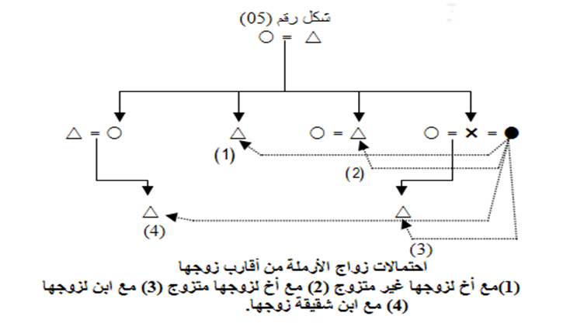
أنواع الزواج

Slide 21
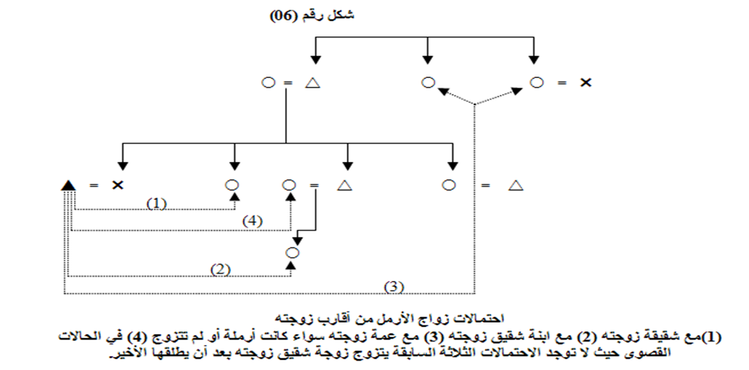
أنواع الزواج

Slide 22
أنواع الزواج
ومن بين أسباب هذا النوع من الزواج، تأمين الزوجة وأولادها وبقائهم في كنف العم، وإبقاء العلاقات والواجبات بين عائلتين متصاهرتين. فبهذه الطريقة لا ينظر إليه على أنه رابطة بين شخصين بل بين المجموعتين اللتين ينتمي إليهما كل من الزوج والزوجة. ففي الغالب لا يكون الزوج هو وحده الذي دفع الصداق، بل يعينه في ذلك أسرته وأقاربه، ومن ثم يصبح لأسرة المتوفى مصالح مادية في الزوجة حينما يموت زوجها، ولهذا تبقى داخل العائلة.

Slide 23
أنواع الزواج
3. الزواج بشقيقة الزوجة المتوفاة. Sororat
وهو أيضا زواج تعويضي أو امتدادي، لأنه عبارة عن امتداد لزواج الشخص بزوجته المتوفاة. ويتدخل في هذا الموضوع أيضا الصداق المدفوع من قبل، إذ أن شقيقة الزوجة ستكون استيفاء للصداق الأول. ويختلف هذا النوع من الزواج عن نظام تعدد الزوجات الشقيقات، في أنه لا يتم إلا بوفاة الزوجة الأولى، ولا يبيح الجمع بين شقيقتين على قيد الحياة.

Slide 24
أنواع الزواج
وهناك أنظمة خاصة تنص عليها المجتمعات في حالات مختلفة هي امتداد لهذا النظام التعويضي. فقد يحدث ألا يكون للزوجة المتوفاة شقيقة. وهنا يبح من حق الزوج أن يتزوج ابنة شقيقها. أي أن الفتاة تضطر لأن تتزوج زوج عمتها. وكذلك يمكن للشخص أن يتزوج عمة زوجته المتوفاة إذا لم يكن لزوجته شقيقات، على شرط أن تكون هذه العمة أرملة أو لم تتزوج بعد. وفي الحالات القصوى يطلق شقيق الزوجة المتوفاة زوجته ليعطيها إلى زوج شقيقته. وهذا أمر شائع في إفريقيا الزنجية. ومثل هذه الحالة القصوى نجدها في حالة وراثة الأرملة التي لا يوجد لزوجها المتوفى شقيق أو ابن، فهي تصبح من حق ابن أخت زوجها، أي أن الشخص في هذه الحالة يتزوج زوجة خاله بوصفه وريثا لهذا الخال. أنظر الشكلين (05) و (06).

Slide 25
أنواع الزواج
4. زواج أرملة الشقيق مسبقا Le lévirat anticipé.
يتم هذا النوع من الزواج دون أن يكون الزوج قد توفي بعد. فباعتبار أن الزوجة ستؤول بالميراث إلى شقيق غير متزوج، فإن الزوج يسمح بعلاقات جنسية بين زوجته وشقيقه غير المتزوج، على اعتبار أنه سوف يكون له مثل هذا الحق حينما يتزوج هذا الشقيق. ويشيع هذا النوع من العلاقة الجنسية المفتوحة بين الشقيقين وزوجة أحدهما أو كليهما بين كثير من الأمريند، وخاصة قبيلة الشوشوني. وينادي الشخص زوجة شقيقه بلقب «زوجة» باعتبار أنها يمكن أن تؤول إليه بعد وفاة شقيقه. وبهذا نص إلى وضع قريب من نظام تعدد الأزواج.

Slide 26
أنواع الزواج
5. الزواج بالهرب Le mariage de s'enfuir.
يمكن أن نعتبر هذا النوع من الزواج بمثابة صمام أمن داخل ترتيبات الزواج الاعتيادية في كافة المجتمعات، وهو بذلك نوع مقبول من الزواج لأن اعتيادات الزواج قد تكون صارمة بحيث يِؤدي تنفيذها الحرفي إلى انفجار داخلي في المجتمع. فالزواج مليئ بكثير من العقبات التي يضعها المجتمع مثل المحارم والاغتراب أو الإضواء، وفوق كل هذا الوضع الاجتماعي للأسر والعائلات. ولا بد أن يحدث بين أفراد من المجتمع صدام بين العواطف والموانع الاجتماعية. حينئذ يتم الاتفاق على هروب الفتاة مع الشاب، غالبا بعلم الآباء بطريق غير مباشر. ويظل بعض الأقارب على صلة بالأسرة الجديدة لتسهيل حياتها بطريقة أو بأخرى إلى أن يتم الاعتراف بالزواج بوسائل مختلفة، منها تبادل الهدايا بين أسرتي الفتاة والفتى.

Slide 27
أنواع الزواج
6. الزواج مقابل الخدمة Mariage-pour-service.
يرتبط هذا النوع من الزواج بنوع الزواج مقابل الصداق، لكنه يختلف عنه في أن الشاب المتقدم يقوم بالعمل لصالح حماه مدة محدودة قبل أن يتزوج الفتاة، وبذلك لا يكون هنا قد دفع صداقا ماديا. وفي مثل هذه المجتمعات تصبح البنات محببات إلى أبيهن لأنهن بزواجهن في المستقبل سوف يجلبن له عمالة دون أجر. وفي هذا كان يقال أن الزواج بالخدمة كان يرتبط بمجموعات النسب الأموي، ولكن ذلك الزواج ليس قاصرا على مثل هذه المجموعات. فالساميون القدماء كانوا يمارسون هذا النوع من الزواج مع تنظيماتهم الأبوية. وقد خدم سيدنا يعقوب حماه سبع سنوات لكي يتزوج راشيل، وسبع سنوات أخر لكي يتزوج أختها.

Slide 28
أنواع الزواج
7. الزواج النظري أو التخيلي Mariage théorique ou imaginaire.
يتم هذا الزواج بغية المحافظة على بقاء المركز الاجتماعي والثروة لشخص ليس له أبناء يمكنه توريثهم. فمثلا عند الكواكيوتل (الساحل الغربي لكندا) لا يمكن لزعيم أن يورث زعامته إلا إلى حفيده من إحدى بناته. أي لا يمكن أن يورث ابنه أو ابن ابنه، فإذا لم يكن للزعيم بنات يمكن أن يحدث تزاوج نظري بملامسة الأيدي أو الأرجل أو الجنب بين الزعيم أو ابن الزعيم وشخص آخر بحيث يصبح هذا الشخص كأنه زوج لابنة الزعيم، ثم يتزوج هذا الشخص من فتاة وينجب منها أبناء يصبحون أحفادا للزعيم. ومن ثم تنتقل الزعامة إلى الحفيد.

Slide 29
أنواع الزواج
8. الزواج الجماعي Groupe de mariage.
من الناحية النظرية نجد أن الزواج الجماعي عبارة عن مجموعة من الجنسين تتزوج وتقيم معا علاقات شرعية بين الكل. وهذا يساوي نظامي تعدد الزوجات والأزواج معا. ويتشكك كثير من الباحثين في وجود مثل هذا الزواج في الماضي أو الحاضر. وقد ظهر كمرحلة من مراحل الزواج بين نظريات التطوريين، باسم مرحلة الشيوع.

Slide 30
أنواع الزواج
9. الزواج مقابل الصداق Se marier contre la dot.
هذا هو أكثر أنواع الزواج شيوعا في العالم. ولا يعني الصداق «ثمن العروس» كما هو متعارف عليه. بل إن حقيقة الصداق عبارة عن تعويض يتقاضاه أهل العروس مقابل خسارتهم للفتاة ومن تنجبهم من الأولاد. أي أنه تعويض مادي لفقدان عدد غير محدود من النسل كما يمكن أن يلحق بمجتمع الفتاة ويقوي هذا المجتمع عدديا وسياسيا. ولهذا نجد في أغلب الحالات أن الصداق المدفوع لأهل العروس يعاد دفعه لجلب فتاة أخرى كزوجة لأحد أبناء المجموعة. وبذلك تعوض الفتاة التي تزوجت خارج المجموعة بفتاة من الخارج تدمج في المجموعة هي ونسلها المرتقب. كذلك علينا ألا ننسى أن مبدأ زواج الأخت بزوج أختها حين تتوفى هو تعبير آخر عن مدى مفهوم الصداق ودوام فاعليته. أي أن الصداق لا يزول مفعوله بوفاة الزوجة، إنما هو رباط دائم بين الزوج وأسرة زوجته بحيث تصبح هذه الأسرة مسئولة باستمرار عن إمداد هذا الزوج بزوجة.

Slide 31
أين يقيم الزوجان الجديدان؟
أولا: الإقامة العصبية (الإقامة عند أهل الزوج): virilocal
تسمى كذلك نسبة إلى (العصب = الزوج) أو إقامة ذكرية virilocal (Vir = كلمة لاتينية بمعنى ذكر). ويحل هذا المصطلح محل المصطلح السابق الشائع «إقامة أبوية المكان patrilocal » لأن الإقامة الأبوية المكان تكون جزءا من كل. وتنقسم الإقامة العصبية إلى قسمين هما: إقامة عصبية أبوية Viri- patrilocal، وتعني ان تقيم الأسرة الجديدة في بيت والد الزوج وتسمى اختصارا إقامة عصبية virilocal، وإقامة عصبية أموية Viri- matrilocal، وتعني الإقامة عند أحد أقارب أم الزوج، ولكن هذا القريب هو غالبا شقيق الأم (الخال) لذلك تسمى مثل هذه الإقامة اختصارا وتوضيحا بإقامة خؤولية، avuncolocal (Avonculus = خال).

Slide 32
أين يقيم الزوجان الجديدان؟
ثانيا: الإقامة الرحمية (الإقامة عند أهل الزوجة) uxorilocal:
نسميها كذلك نسبة إلى (صلة الرحم = الزوجة) أو إقامة أنثوية uxorilocal (Uxori = زوجة). ويحل هذا المصطلح محل المصطلح القديم (إقامة أموية المكان matrilocal). وتنقسم الإقامة الرحمية إلى قسمين هما: إقامة رحمية أبوية Uxori-patrilocal بمعنى الإقامة في بيت والد الزوجة، وتسمى اختصارا إقامة رحمية uxorilocal، ثم إقامة رحمية أموية Uxori-matrilocal وتعني الإقامة عند إحدى قريبات الزوجة. وتكون غالبا عمة الزوجة . وتكون غالبا عمة الزوجة Amitalocal (َAmita = عمة).

Slide 33
أين يقيم الزوجان الجديدان؟
ثالثا: (أ) إقامة مستقلة Néolocal ، (ب) إقامة متنقلة Bilocal ، (ج) إقامة مزدوجة Duolocal، (د) إقامة موحدة Unilocal:
بمعنى أنه يسمح بالإقامة العصبية أو الرحمية والتنقل بينهما حسب الظروف المختلفة. أو يظل كل من الزوجين في بيته، ويقوم الزوج بزيارة زوجته بين الحين والآخر. وقد نشأ عن هذا النوع من الإقامة نظام «زواج الزيارة». أم عن الإقامة الموحدة فتنشأ عن وجود أهل العروسين في مكان أو محلة واحدة ومن ثم لا نستطيع أن نقول أن الإقامة عصبية أو رحمية.

Slide 34
أين يقيم الزوجان الجديدان؟
وليست هذه الأنواع من الإقامة ثابتة على الدوام، بل يحدث تغير في الإقامة حسب الظروف المختلفة وفي الغالب نجد أن احتمال تغيير المكان يتم على النحو التالي:
إقامة رحمية uxorilocal إقامة عصبية virilocal
إقامة رحمية uxorilocal إقامة مستقلة Néolocal
إقامة رحمية uxorilocal إقامة خؤولية Avuncolocal
إقامة عصبية virilocal إقامة خؤولية Avuncolocal

